Slide 1
KHỞI ĐỘNG
ĐÂY LÀ GÌ?
MANG THAI

Slide 2
Để duy trì nòi giống, mọi sinh vật đều trải qua quá trình sinh sản. Ở người, cơ quan và hệ cơ quan nào đảm nhận vai trò sinh sản?
Hệ sinh dục có chức năng duy trì nòi giống thông qua quá trình sinh sản.
Hệ sinh dục nam và nữ có sự khác nhau về cấu tạo và chức năng.

Slide 3
Tiết 35- Bài 40:
SINH SẢN
Ở NGƯỜI
(Tiết 1)

Slide 4
Nội dung bài 40
(3 tiết)
I.
Hệ sinh dục (Tiết 35 )
II.
Thụ tinh và thụ thai
Hiện tượng kinh nguyệt và các biện pháp tránh thai
III.
Một số bệnh lây truyền qua đường tình dục và bảo vệ sức khỏe sinh sản vị thành niên
IV.

Slide 5
I. Hệ sinh dục
1. Cơ quan sinh dục nam

Slide 6
HOẠT ĐỘNG NHÓM
⃰ Quan sát hình.
* Thảo luận, hoàn thành phiếu học tập số 1.
⃰ Thời gian: 5 phút.
* Báo cáo kết quả.
* Hướng dẫn chấm chéo:
+ Chú thích đúng: 5đ
+ Chức năng đúng: 5đ
Sai 1 chú thích ( 1 chức năng ): trừ 1đ
Sai từ 3 chú thích ( 3 chức năng): 0đ

Slide 7
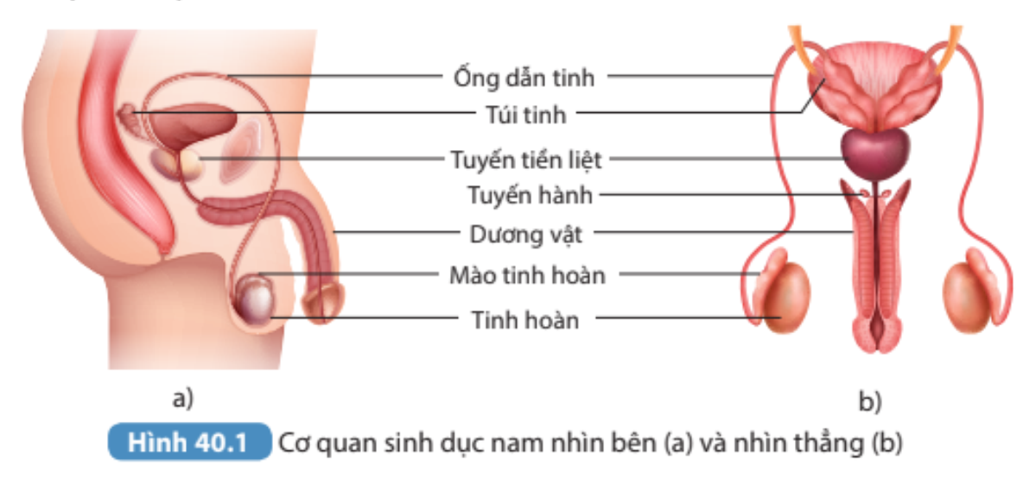
PHT số 1: Chú thích hình 40.1 và trình bày chức năng của các cơ quan sinh dục nam.
1
2
3
4
5
6
7
Tên cơ quan | Chức năng
1.
2.
3.
4.
5.
6.
7.

Slide 8
PHT 1: Chú thích hình sau và trình bày chức năng của các cơ quan sinh dục nam.
Tên cơ quan | Chức năng
1. Ống dẫn tinh
2. Túi tinh
3. Tuyến tiền liệt
4. Tuyến hành
5. Dương vật
6. Mào tinh hoàn
7. Tinh hoàn
1
2
3
4
5
6
7

Slide 9
PHT 1: Chú thích hình sau và trình bày chức năng của các cơ quan sinh dục nam.
Tên cơ quan | Chức năng
1. Ống dẫn tinh | Đường dẫn tinh trùng di chuyển đến túi tinh
2. Túi tinh | Chứa và nuôi dưỡng tinh trùng
3. Tuyến tiền liệt | Tiết dịch hoà với tinh trùng thành tinh dịch
4. Tuyến hành | Tiết dịch nhờn
5. Dương vật | Vừa là đường dẫn nước tiểu, vừa là đường dẫn tinh trùng ra ngoài
6. Mào tinh hoàn | Nơi tinh trùng tiếp tục phát triển và hoàn thiện về cấu tạo
7. Tinh hoàn | Sản sinh ra tinh trùng,
tiết hormone sinh dục nam

Slide 10
I. Hệ sinh dục
1. Cơ quan sinh dục nam
Cơ quan sinh dục nam gồm hai tinh hoàn nằm trong bìu, mào tinh, ống dẫn tinh, túi tinh, ống đái, dương vật.
(PHT 1)

Slide 11
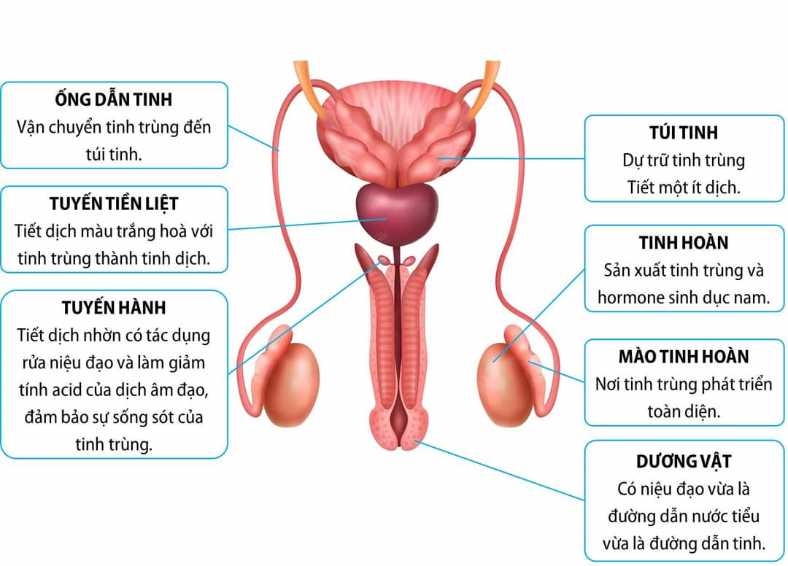

Slide 12
Tinh hoàn nằm trong bìu có thuận lợi gì cho việc sản sinh tinh trùng?
Nhiệt độ thích hợp cho việc sản sinh tinh trùng là khoảng 33 – 34°C, tinh hoàn nằm trong bìu (ngoài ổ bụng) sẽ có điều kiện nhiệt độ phù hợp cho việc sản sinh tinh trùng.

Slide 13
Tinh trùng

Slide 14
Tinh trùng nhỏ (0,06 mm) gồm đầu, thân và đuôi dài, di chuyển được.
Tinh trùng có 2 loại:
+ Tinh trùng X: Lớn hơn và có sức sống cao hơn tinh trùng Y
+ Tinh trùng Y: Nhỏ nhẹ, sức chịu đựng kém, dễ chết
Tinh trùng sống được khoảng 3 – 4 ngày trong cơ quan sinh dục nữ

Slide 15
I. Hệ sinh dục
Cơ quan sinh dục nam
Cơ quan sinh dục nữ

Slide 16
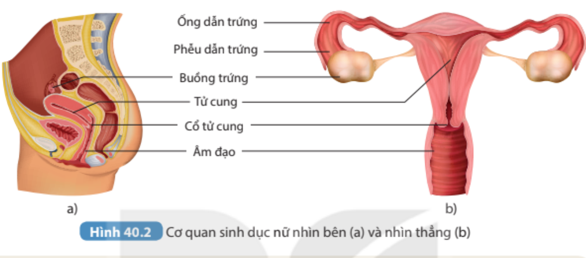
Quan sát H 40.2, chỉ chú thích trên tranh?
1
2
3
4
5
6
Tên cơ quan
1. Ống dẫn trứng
2. Phễu dẫn trứng
3. Buồng trứng
4. Tử cung
5. Cổ tử cung
6. Âm đạo

Slide 17
TRÒ CHƠI: Ai nhanh hơn?
⃰ Từng nhóm nghiên cứu chú thích, ghi nhớ thông tin SGK về vị trí, chức năng từng cơ quan sinh dục nữ trong thời gian 2 phút.
*Thảo luận nhóm để trả lời các câu hỏi của GV đưa ra. Mỗi câu hỏi có thời gian 10 giây.
*Mỗi câu câu trả lời nhanh nhất, đúng nhất được 10đ.
(Câu trả lời của các nhóm được chuẩn bị trước vào 6 tấm bìa cứng hoặc 6 tờ giấy A4)

Slide 18
1. Đây là nơi nuôi dưỡng thai nhi phát triển?
Tử cung

Slide 19
2. Đây là nơi sản sinh ra trứng?
Hai buồng trứng

Slide 20
3. Đây là nơi xảy ra quá trình thụ tinh nếu trứng gặp tinh trùng?
Ống dẫn trứng

Slide 21
4. Đây là cơ quan có nhiệm vụ hứng trứng và đưa trứng vào ống dẫn trứng?
Phễu dẫn trứng

Slide 22
5. Đây là nơi tiếp nhận tinh trùng và là đường ra của trẻ khi sinh?
Âm đạo

Slide 23
6. Đây là nơi tiếp giáp giữa âm đạo và tử cung?
Cổ tử cung

Slide 24
PHT số 2: Hoàn thành chức năng của các cơ quan sinh dục nữ theo bảng.
Tên cơ quan | Chức năng
1. Ống dẫn trứng
2. Phễu dẫn trứng
3. Buồng trứng
4. Tử cung
5. Cổ tử cung
6. Âm đạo

Slide 25
PHT số 2: Hoàn thành chức năng của các cơ quan sinh dục nữ theo bảng.
Tên cơ quan | Chức năng
1. Ống dẫn trứng | Nơi xảy ra quá trình thụ tinh nếu trứng gặp tinh trùng
2. Phễu dẫn trứng | Hứng trứng và đưa trứng vào ống dẫn trứng
3. Buồng trứng | Nơi sản sinh ra trứng,
4. Tử cung | Nơi nuôi dưỡng thai nhi phát triển
5. Cổ tử cung | Nơi tiếp giáp giữa âm đạo và tử cung
6. Âm đạo | Nơi tiếp nhận tinh trùng và là đường ra của trẻ khi sinh
tiết hoocmon sinh dục nữ

Slide 26
I. Hệ sinh dục
2. Cơ quan sinh dục nữ
Cơ quan sinh dục nữ gồm hai buồng trứng, ống dẫn trứng, tử cung và âm đạo.
(PHT 2)

Slide 27
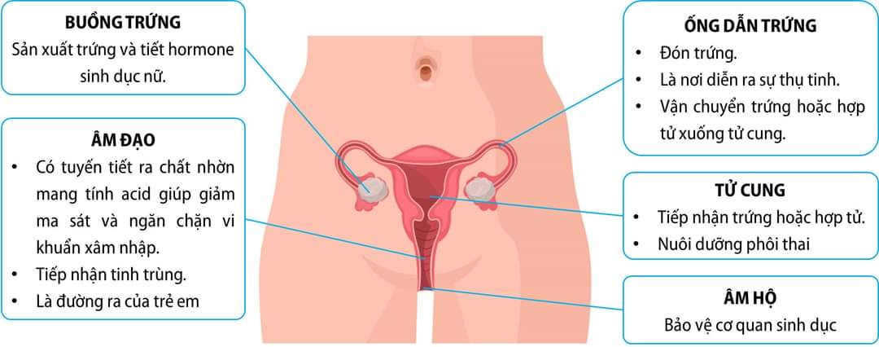

Slide 28
Trứng (tế bào sinh dục cái đã trưởng thành) được sinh ra từ buồng trứng, lứa tuổi dậy thì trứng bắt đầu chín và rụng vào vòi trứng. Buồng trứng của 1 bé gái có khoảng 400 000 trứng, nhưng trong cuộc đời mỗi phụ nữ chỉ có khoảng 400- 500 trứng trưởng thành.

Slide 29
LUYỆN TẬP, VẬN DỤNG, CỦNG CỐ
Câu 1: Ở cơ quan sinh dục nam, bộ phận nào là nơi sản xuất ra tinh trùng ?
A. Ống dẫn tinh. B. Túi tinh. C. Tinh hoàn. D. Mào tinh.
Câu 2: Trong cơ quan sinh dục nữ, sự thụ tinh thường diễn ra ở đâu ?
A. Âm đạo. B. Ống dẫn trứng. C. Buồng trứng. D. Tử cung.
Câu 3: Sau khi hoàn thiện về cấu tạo, tinh trùng được dự trữ ở đâu ?
A. Ống đái. B. Mào tinh. C. Túi tinh. D. Tinh hoàn.
Câu 4: Sau khi được tạo ra tại tinh hoàn, tinh trùng sẽ được đưa đến bộ phận nào để tiếp tục hoàn thiện về cấu tạo ?
Mào tinh. B. Túi tinh. C. Ống đái. D. Tuyến tiền liệt.
Câu 5: Ở nữ giới, trứng sau khi thụ tinh thường làm tổ ở đâu ?
A. Buồng trứng. B. Âm đạo. C. Ống dẫn trứng. D. Tử cung.

Slide 30
HƯỚNG DẪN VỀ NHÀ
Học bài, trả lời các câu hỏi liên quan mục I bài 40
Nghiên cứu trước phần II, III bài 40, cụ thể:
Tìm hiểu các biện pháp tránh thai ở các hiệu thuốc đang bán, các cơ sở y tế đang triển khai (video phỏng vấn nếu có).

